Slide 1
2022-07-29 박준현
jQuery

Slide 2
jQuery에서의 선택자
태그 선택자 : $("div").css("color","blue");
아이디 선택자 : $("#box1").css("color","red");
id는 키 역할을 하므로 특정 요소, 객체, 태그를 제어하기 위해서 사용
class 선택자 : $(".box").css("color", "yellow");
class는 공통적인 속성을 가진 요소들을 묶어서 제어하기 위해 사용
자식/자손 선택자 : $("#list1 li").css("color", "green");
id가 list1인 태그안에 있는 li태그들을 모두 선택, 바로 아래 자식태그만이 아니라 list1의 모든 자식들
: $("#list1 > li").css("color", "green");
>가 있으면 id가 list1인 태그안에 있는 바로 아래에 있는 자식들 중 li태그만 선택
형제/인접 선택자 : $("div[title]").css("color", "pink");
div들 중에서 title 속성이 있는 태그들만 가져옴, 특정 속성이 있는 태그들을 가져올 때 편리

Slide 3
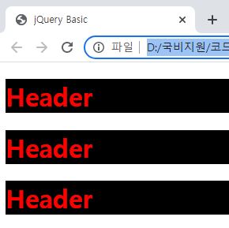
실습 – jQuery ( .ready() )
<!DOCTYPE html>
<html>
<head>
<title>jQuery Basic</title>
<script src="http://code.jquery.com/jquery-3.1.1.js"></script>
<script>
$(document).ready(function() {
$("h1").css("color", "red");
$("h1").css("background", "black");
});
</script>
</head>
<body>
<h1>Header</h1>
<h1>Header</h1>
<h1>Header</h1>
</body>
</html>
jQuery의 $(document).ready()
ready(header)는 DOM이 완전히 불러와지면 실행되는 EVENT
무조건 실행되며, 해당 태그의 스타일 속성을 변경함
h1태그의 내용이 먼저 생성이 된 후, 글자 색과 배경 색이 변경된다.

Slide 4
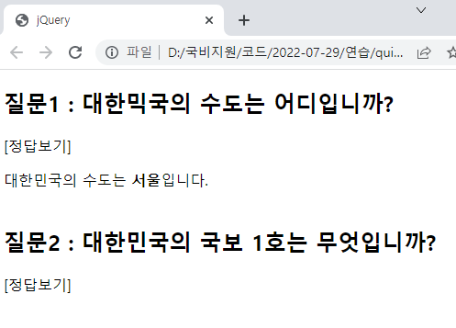
실습 – jQuery ( quiz )
<!DOCTYPE html>
<html><head><title>jQuery</title>
<script src="http://code.jquery.com/jquery-3.1.1.js"></script>
<script>
$(document).ready(function() {
$("ans").hide();
$("p.q1").click(function() {
$("ans.q1").show();
});
$("ans.q1").click(function() {
$(this).hide();
});
$("p.q2").click(function() {
$("ans.q2").show();
});
$("ans.q2").click(function() {
$(this).hide();
});
});
</script>
</head><body>
<h2>질문1 : 대한믹국의 수도는 어디입니까?</h2>
<p class="q1">[정답보기]</p>
<ans class="q1">대한민국의 수도는 <strong>서울</strong>입니다.</ans>
<br><br>
<h2>질문2 : 대한민국의 국보 1호는 무엇입니까?</h2>
<p class="q2">[정답보기]</p>
<ans class="q2">대한민국의 국보 1호는 <strong>숭례문</strong>입니다.</ans>
</body></html>
숨겨져 있어야 할 정답이 보이지 않게 하기 위해서 작성
p태그의 class가 q1인 곳을 클릭하면, ans태그의 클래스가 q1인 곳을 나타냄
ans태그의 class가 q1인 곳을 클릭하면, this 즉 ans태그의 class가 q1인 곳을 숨김

Slide 5
attr 메소드의 속성 지정 방법
attr() 메소드의 매개변수에 객체를 넣어 속성을 조작하는 방법
ex) $(document).ready(function() {
$("img").attr({
alt : "jQuery 라이브러리를 사용한 속성 지정"
src : "https://via.placeholder.com/200x150"
width : "100"
});
});
(2) 첫번째 매개변수에 속성의 이름 입력, 두번째 매개변수에 속성 값 입력
ex) $(document).ready(function() {
$("img").attr("alt", "jQuery 라이브러리를 사용한 속성 지정");
$("img").attr("src", "https://via.placeholder.com/200x150");
$("img").attr("width", "100");
});
(3) 첫번째 매개변수에 속성의 이름을 입력하고, 두번째 매개변수에 함수 입력
ex) $(document).ready(function() {
$("img").attr("src", function(index) {
var size = (index+1)*100;
return "https://via.placeholder.com/" + size + "x100";
});
});

Slide 6
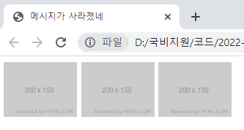
실습 – jQuery ( attr() )
<!DOCTYPE html>
<html>
<head>
<title>메시지가 사라졌네</title>
<script src="http://code.jquery.com/jquery-3.1.1.js"></script>
<script>
//이벤트 연결
$(document).ready(function() {
$("img").attr("alt", "jQuery 라이브러리를 사용한 속성 지정");
$("img").attr("src", "https://via.placeholder.com/200x150");
$("img").attr("width", "100");
});
</script>
</head>
<body>
<img />
<img />
<img />
</body>
</html>
첫번째 매개변수에 속성의 이름 입력, 두번째 매개변수에 속성 값 입력
alt : 이미지 출력에 실패했을 때 이미지 대체지정
src : via.placehold.com에서 200x150 비율의 이미지를 가져옴
width : 이미지의 비율은 유지하면서 폭을 지정

Slide 7
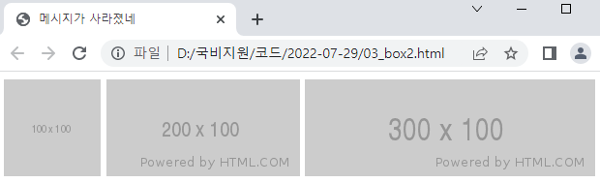
실습 – jQuery ( attr()2 )
<!DOCTYPE html>
<html>
<head>
<title>메시지가 사라졌네</title>
<script src="http://code.jquery.com/jquery-3.1.1.js"></script>
<script>
$(document).ready(function() {
$("img").attr("src", function(index) {
var size = (index+1)*100;
return "https://via.placeholder.com/" + size + "x100";
});
});
</script>
</head>
<body>
<img />
<img />
<img />
</body>
</html>
속성을 지정하는 또 다른 방법
첫 번째 매개변수는 속성의 이름(src) 지정
두 번째 매개변수는 function(index)함수로 지정
(인덱스 번호 + 1) * 100 의 값을 size에 저장
이미지의 주소/sizex100로 반환되는 값이 속성 값이 됨 (sizex100의 의미는 이미지의 비율을 나타냄)
첫 번째 : index=0 -> size=100 -> 비율 100x100
두 번째 : index=1 -> size=200 -> 비율 200x100
세 번째 : index=2 -> size=300 -> 비율 300x100

Slide 8
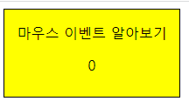
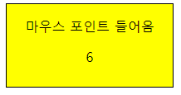
실습 – jQuery ( mouseenter & mouseleave )
<!DOCTYPE html>
<html><head><title>Document</title>
<script src=http://code.jquery.com/jquery-3.1.1.js></script>
<script>
var n=0;
$(document).ready(function() {
$("div.out").mouseenter(function() {
$("p:first").text("마우스 포인트 들어옴");
$("p:last").text(++n);
});
$("div.out").mouseleave(function() {
$("p:first").text("마우스 이벤트 알아보기");
});
});
</script>
<style>
div.out {
width: 200px;
height: 100px;
border: 1px solid black;
text-align: center;
background-color: yellow;
}
</style>
</head><body>
<div class="out">
<p>마우스 이벤트 알아보기</p>
<p>0</p>
</div>
</body></html>
mouseenter() 마우스가 범위(div태그) 안에 들어왔을 때
첫 번째 p태그에 “마우스 포인트 들어옴” 출력
두 번째 p태그에 “++n” 출력
(++n은 n에 1을 먼저 더한 후 값을 출력)
mouseleave() 마우스가 범위를 나갔을 때
첫 번째 p태그가 다시 “마우스 이벤트 알아보기” 출력

Slide 9
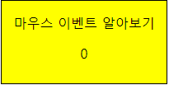
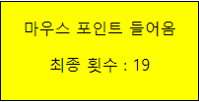
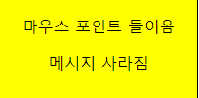
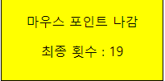
실습 – jQuery ( mousedown & mouseup )
<!DOCTYPE html><html><head>
<script src="http://code.jquery.com/jquery-3.1.1.js"></script>
<script> var n = 0;
$(document).ready(function() {
$("div.out").mouseenter(function() {
$("p:first", this).text("마우스 포인트 들어옴");
$("p:last", this).text("최종 횟수 : " + ++n);
});
$("div.out").mouseleave(function() {
$("p:first", this).text("마우스 포인트 나감");
$("p:last", this).text("최종 횟수 : " + n);
});
$("div.out").mousedown(function() {
$("p:first", this).hide;
$("p:last", this).text("메시지 사라짐");
});
$("div.out").mouseup(function() {
$("p:first", this).show;
$("p:last", this).text("최종 횟수 : " + n);
});
}); </script>
<style>
div.out {width: 200px; height: 100px; border: 1px solid black;
text-align: center; background-color: yellow;}
</style></head>
<body>
<div class="out">
<p>마우스 이벤트 알아보기</p>
<p>0</p>
</div></body></html>
mouseenter 와 mouseleave는 이전 페이지와 동일하게 동작
mousedown()은 마우스를 누르고 있을 때
.hide에 의해 첫 줄을 숨기고, 두번째 줄의 text를 변경
mouseup()은 마우스를 누르고 있던 것을 땠을 때
첫 줄을 다시 나타내고, 두번째 줄의 text를 다시 출력
초기 상태
마우스 들어옴
마우스 누름
마우스 때고 나감

Slide 10
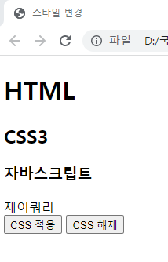
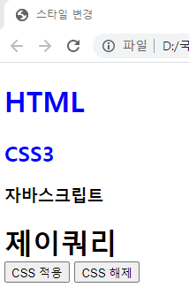
실습 – jQuery ( addClass & removeClass )
<!DOCTYPE html>
<html>
<head>
<title>스타일 변경</title>
<script src="http://code.jquery.com/jquery-3.1.1.js"></script>
<script>
$(document).ready(function() {
$("button.add").click(function() {
$("h1,h2,p").addClass("blue");
$("div").addClass("important");
});
$("button.remove").click(function() {
$("h1,h2,p").removeClass("blue");
$("div").removeClass("important");
});
});
</script>
<style>
.important {font-weight: bold; font-size: xx-large;}
.blue {color: blue;}
</style></head>
<body>
<h1>HTML</h1> <h2>CSS3</h2> <h3>자바스크립트</h3>
<div>제이쿼리</div>
<button class="add">CSS 적용</button>
<button class="remove">CSS 해제</button>
</body>
</html>
class=add인 button을 눌렀을 때
h1,h2,p 태그에 blue의 style적용
div 태그에 important의 style적용
class=remove인 button을 눌렀을 때
h1,h2,p 태그의 blue style해제
div 태그의 important style해제

Slide 11
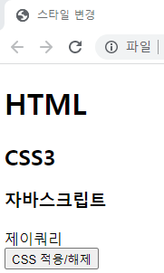
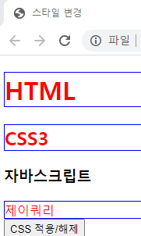
실습 – jQuery ( toggleClass )
<!DOCTYPE html>
<html>
<head>
<title>스타일 변경</title>
<script src="http://code.jquery.com/jquery-3.1.1.js"></script>
<script>
$(document).ready(function() {
$("button").click(function() {
$("h1,h2,p,div").toggleClass("red");
});
});
</script>
<style>
.red {color: red; border: 1px solid blue;}
</style>
</head>
<body>
<h1>HTML</h1> <h2>CSS3</h2> <h3>자바스크립트</h3>
<div>제이쿼리</div>
<button class="add">CSS 적용/해제</button>
</body>
</html>
toggleClass는 addClass와 removeClass가 통합된 명령
처음 누르면 add 기능, 한번 더 누르면 remove 기능

Slide 12
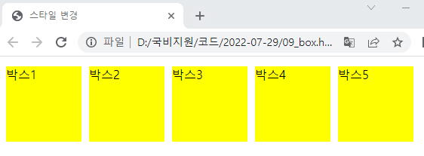
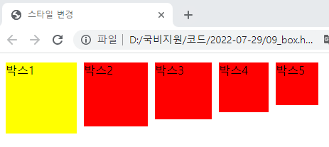
실습 – jQuery ( box 크기 변경 )
<!DOCTYPE html>
<html><head>
<title>스타일 변경</title>
<script src="http://code.jquery.com/jquery-3.1.1.js"></script>
<script>
$(document).ready(function() {
var xWidth=100, yHeight=100;
$("div").click(function() {
xWidth = xWidth-10;
yHeight = yHeight-10;
$(this).width(xWidth).addClass("box");
$(this).height(yHeight).addClass("box");
});
});
</script>
<style>
div {width: 100px; height: 100px; float: left;
margin: 5px; background: yellow;}
.box {background: red;}
</style>
</head>
<body>
<div>박스1</div>
<div>박스2</div>
<div>박스3</div>
<div>박스4</div>
<div>박스5</div>
</body></html>
초기 박스 사이즈를 100x100사이즈로 설정
div박스를 클릭할 때마다, x와 y축 사이즈를 10씩 감소
클릭 된 박스(this)에 바뀐 x,y축 사이즈와 box의 style적용

Slide 13
Error 노트
$(this).hide();
this를 “this”로 작성하여 동작을 제대로 못하였다.
$("img").attr("src", "https://via.placeholder.com/200x150");
이미지의 주소가 잘못되어서 이미지가 출력되지 못하였다.
xWidth = xWidth-10; yHeight = yHeight-10;
y축에도 yWidth로 작성하는 실수를 하였다.

Slide 14

감사합니다.

